Slide 1

LƯU TRỮ VÀ XỬ LÝ DỮ LIỆU LỚN
Xây dựng data pipeline mô phỏng và phân tích dữ liệu NFL
Nhóm 5

Slide 2
MỤC LỤC
Trình bày vấn đề
Tổng quan hệ thống
Demo, mô phỏng và phân tích dữ liệu
Hạn chế và hướng phát triển

Slide 3
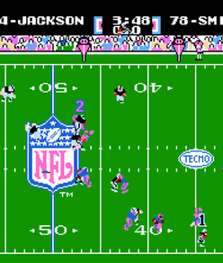
BÀI TOÁN
Bóng bầu dục Mỹ hay còn gọi là bóng đá kiểu Mỹ (American football hoặc Gridiron football) là một môn thể thao phổ biến tại nhiều nơi trên thế giới.
Thống kê trận đấu có thể mang lại những tri thức về chỉ số thống kê của các cầu thủ, chiến thuật thường hay sử dụng, những nơi xuất ra những cầu thủ giỏi, những nơi xem nhiều giải đấu...
Chính vì vậy, chúng em sẽ thu thập, lưu trữ, xử lý và phân tích dữ liệu cần thiết để có thể đưa ra những mô phỏng và phân tích cho dữ liệu này.

Slide 4
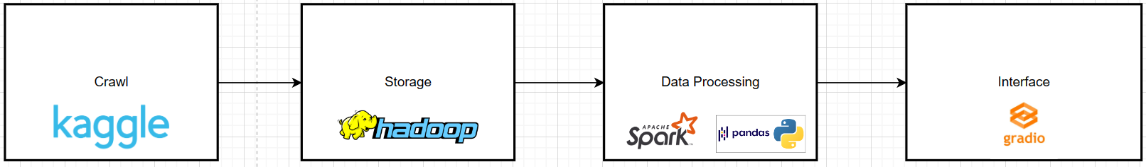
TỔNG QUAN HỆ THỐNG

Slide 5
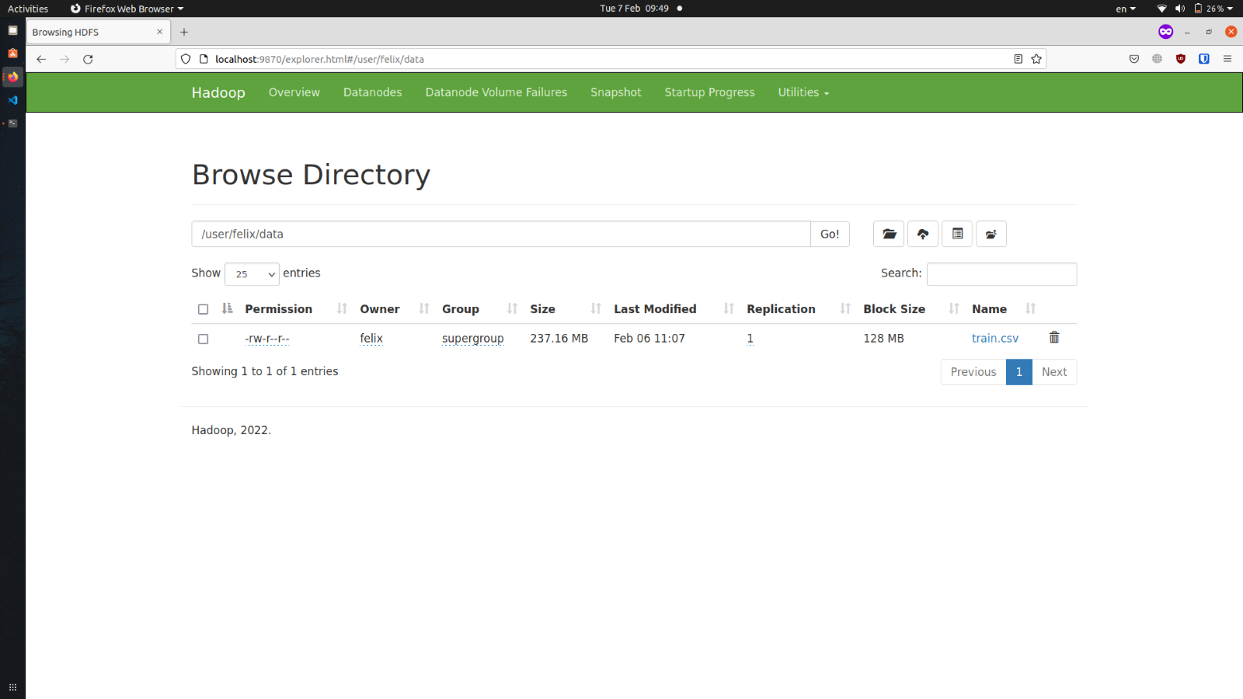
Cấu trúc thư mục

Slide 6
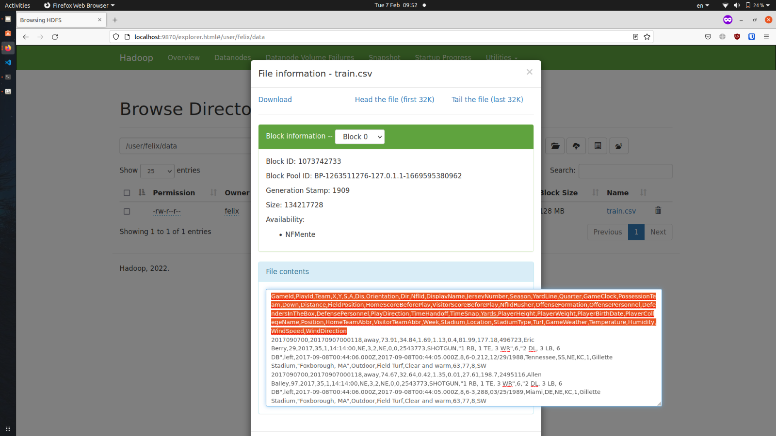
Dữ liệu lưu HDFS

Slide 7
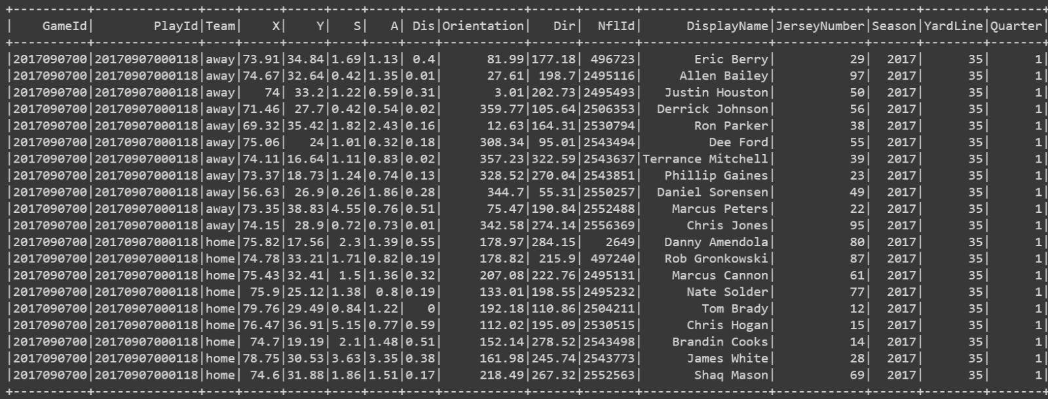
Dữ liệu đọc bởi spark

Slide 8
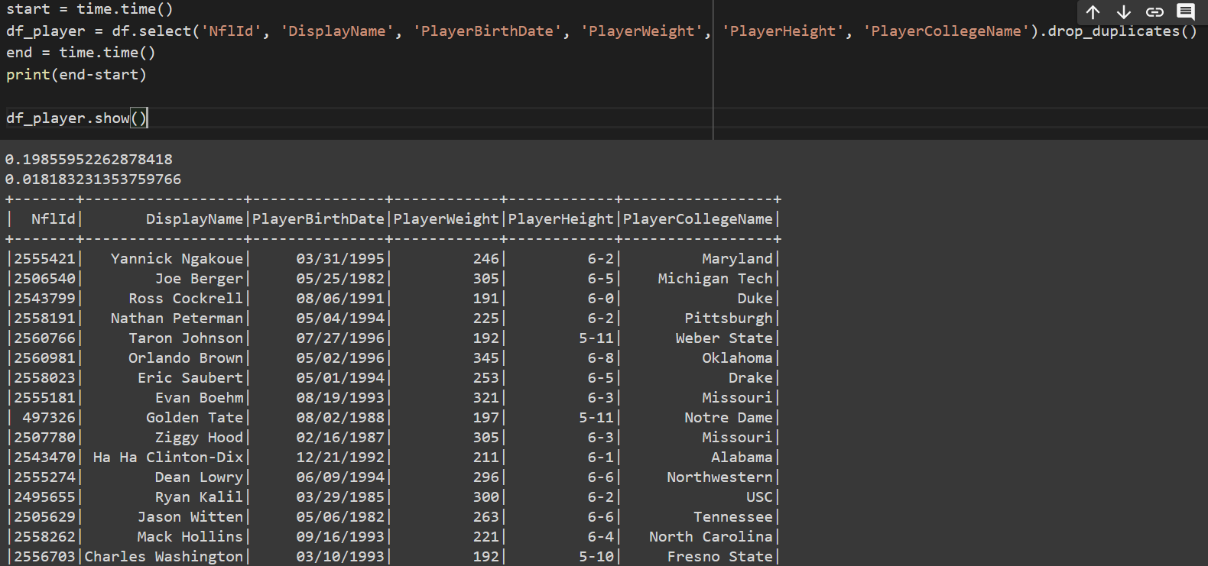
Truy vấn trích xuất dữ liệu

Slide 9
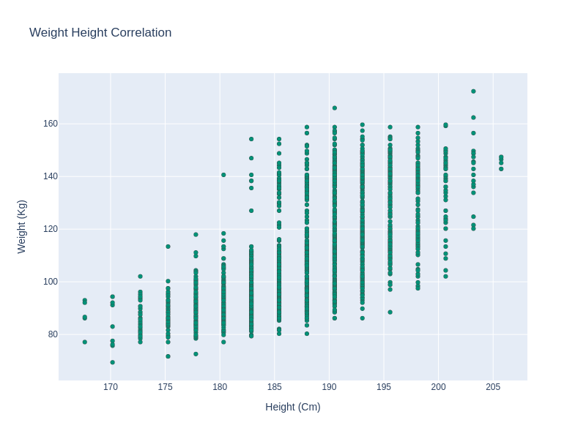
Dữ liệu được mô phỏng sau khi truy vấn

Slide 10
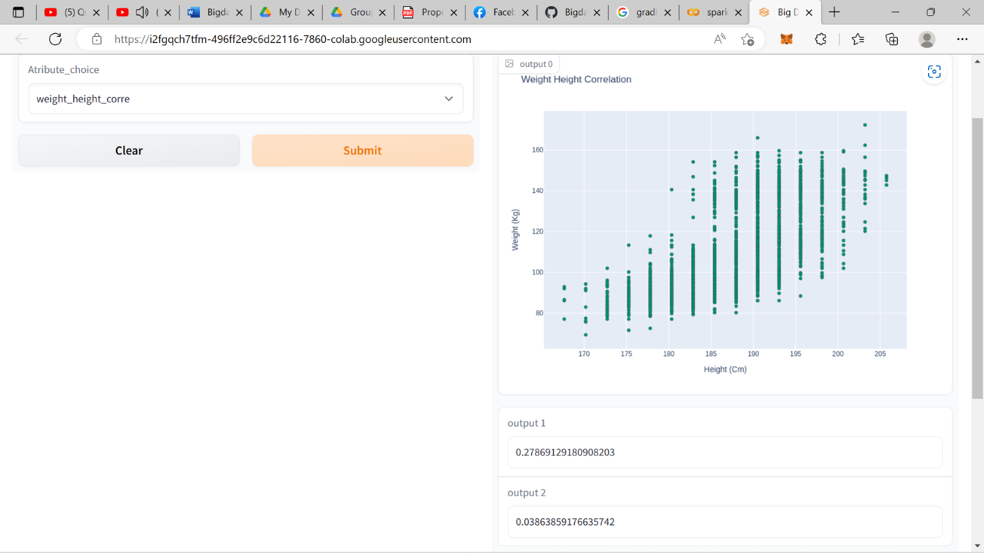
Dữ liệu được mô phỏng sau khi truy vấn

Slide 11
Demo, mô phỏng và phân tích dữ liệu

